Slide 1
CHƯƠNG 2: KỸ thuật ĐỊNH DẠNG TÍN HIỆU

Slide 2
Nhắc lại hệ thống thông tin số điển hình
Mã hóa nguồn
Mật mã hóa
Mã hóa kênh
Đa truy cập
X
M
T
Định dạng
Ghép kênh
Điều chế
Kênh
thông
tin
Đồng bộ
Định dạng
Giải mã nguồn
Giảimật mã
Giảimã kênh
Giải điều chế
Giải truy cập
R
C
V
Tách kênh

Slide 3
Bên trong khâu định dạng
Tin số
Tin văn bản
Tin tương tự
Mã hóa
đường
Lấy mẫu
Lượng tử
hóa
Mã hóa
Dòng bit
Dãy xung
Lọc thông
Thấp
Giải mã
Giải mã
đường

Slide 4
Nội dung
Số hóa tín hiệu văn bản
Số hóa tín hiệu tương tự
Số hóa tín hiệu thoại
Mã hoá đường
Khôi phục tín hiệu số

Slide 5
Nội dung
Số hóa tín hiệu văn bản
Số hóa tín hiệu tương tự
Số hóa tín hiệu thoại
Mã hoá đường
Khôi phục tín hiệu số

Slide 6
Mã đường là gì?
Mã sử dụng để truyền tín hiệu số qua đường truyền dẫn
Yêu cầu:
Thành phần DC nhỏ (đường truyền kim loại)
Băng thông nhỏ
Mật độ công suất cao
Tính trong suốt (tránh chuỗi số 0 hay 1 quá dài)
Khả năng khôi phục xung đồng hồ
Khả năng tự phát hiện lỗi
Notes:
Để biểu diễn tín hiệu số cho phù hợp để truyền qua kênh thông tin, phải thực hiện định dạng tín hiệu số. Các bit nhị phân 0 và 1 có thể được biểu diễn dưới nhiều dạng khác nhau gọi là mã đường.
Việc lựa chọn loại mã đường nào cho phù hợp phải dựa vào một hoặc nhiều các yếu tố như:
- Thành phần một chiều DC: Đối với các đường truyền kết nối AC như dùng tụ điện, biến áp..., nếu trong thành phần của mã đường có chứa thành phần DC thì thành phần này sẽ bị ngăn lại gây méo tín hiệu thu. Hơn nữa, nếu truyền qua đường truyền bằng kim loại, thành phần DC sẽ làm nóng dây khiến cho suy hao tăng lên.
- Băng thông: Băng thông của mã đường càng nhỏ càng tốt, vì sẽ giúp tiết kiệm được băng thông.
- Tỷ lệ lỗi bit BER (Bit Error Rate): BER được định nghĩa là số bit thu bị lỗi trên tổng số bit truyền đi trong một đơn vị thời gian. Rõ ràng BER càng nhỏ càng tốt.
- Tính trong suốt (transparancy): Đó là đặc tính một ký tự, một bit, một nhóm bit nào đó có thể truyền đi và nhận lại được. Nếu mã không có tính trong suốt thì có khả năng một nhóm bit hay một ký tự nào đó bị chặn lại tại một trạm thu trên đường truyền và không đến được đích cuối cùng, hoặc có thể một dòng bit nào đó bị mất tín hiệu đồng hồ.
- Khả năng dễ dàng khôi phục đồng hồ: Một ưu điểm nổi bật của thông tin số so với thông tin tương tự là khả năng khôi phục tín hiệu tại các trạm lặp trên đường truyền, làm cho chất lượng tín hiệu số không bị suy giảm theo khoảng cách. Hai công việc chính của trạm lặp là khuếch đại biên độ của tín hiệu và khôi phục tín hiệu đồng hồ ở tại tốc độ bit để tín hiệu đến trạm lặp có thể được lấy mẫu vào thời điểm thích hợp.
- Khả năng tự phát hiện lỗi: Ở đây hiểu khả năng tự phát hiện lỗi là căn cứ vào quy luật mã hóa để phát hiện lỗi chứ không phải đưa thêm độ dư vào mã.
- Đơn giản trong việc thực hiện mã hoá và giải mã.

Slide 7
Phân loại mã đường
Unipolar: bit 1 ←→ xung vuông
bit 0 ←→ không có xung
Polar: bit 1 ←→ xung dương
bit 0 ←→ xung âm
Bipolar: 3 mức điện áp
bit 0 ←→ 0(V)
bit 1 ←→ +/- luân phiên
Notes:
Có hai loại mã đường chính là RZ (Return-to-Zero) và NRZ (Non-Return-to-Zero). Với mã RZ, dạng sóng trở về mức điện áp tham chiếu (thường là 0 V) trong một nửa ô bit. Mã NRZ thì không như vậy, tức là không quay trở về mức điện áp tham chiếu.
Trong mỗi loại, mã đường lại được phân loại tiếp dựa theo nguyên tắc được dùng để ấn định các mức điện áp để biểu diễn bit PCM. Theo đây, có các loại mã đường phổ biến là: Unipolar NRZ và Unipolar RZ, Polar NRZ và Polar RZ, Bipolar NRZ và Bipolar RZ. Ngoài ra, RZ còn các loại như Manchester, HDB3 (High Density Bipolar with maximum of 3 consecutive zero)..., NRZ còn có loại CMI (Coded Mark Inversion)...

Slide 8
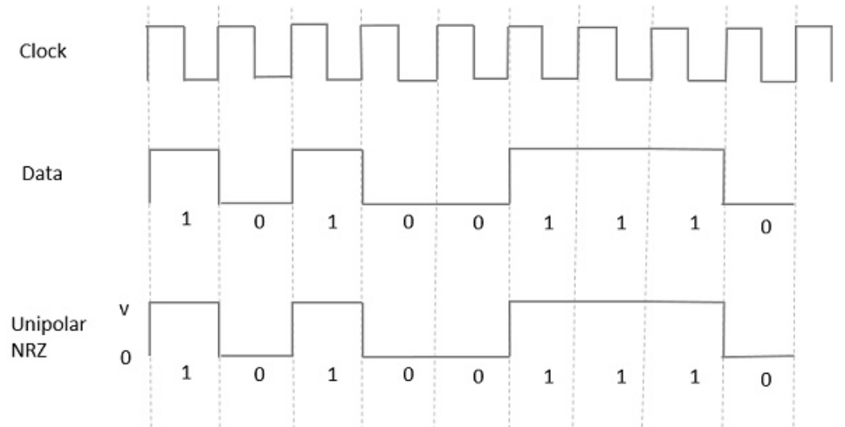
Mã unipolar NRZ (Non Return to Zero)
Notes:
Mã Unipolar: bit 1 biểu diễn bởi mức điện áp cao (+V) - gọi là mark, bit 0 biểu diễn bởi mức 0 - gọi là space.

Slide 9
Nhắc lại mật độ phổ công suất PSD
Hàm mô tả sự phân bố công suất theo các thành phần tần số
Là biến đổi Fourier của hàm tự tương quan
Có dạng giống dạng phổ của xung vuông
Notes:
Mã Unipolar: bit 1 biểu diễn bởi mức điện áp cao (+V) - gọi là mark, bit 0 biểu diễn bởi mức 0 - gọi là space.

Slide 10
Đặc điểm mã unipolar NRZ
V²T₀/4
PSD
f₀
Ưu điểm:
Đơn giản
Băng thông nhỏ
Khuyết điểm:
Tồn tại thành phần DC
Không có tín hiệu đồng hồ
Mất đồng bộ khi chuỗi 0, 1 quá dài
Không có khả năng tự phát hiện lỗi
Notes:
Mã Unipolar: bit 1 biểu diễn bởi mức điện áp cao (+V) - gọi là mark, bit 0 biểu diễn bởi mức 0 - gọi là space.

Slide 11
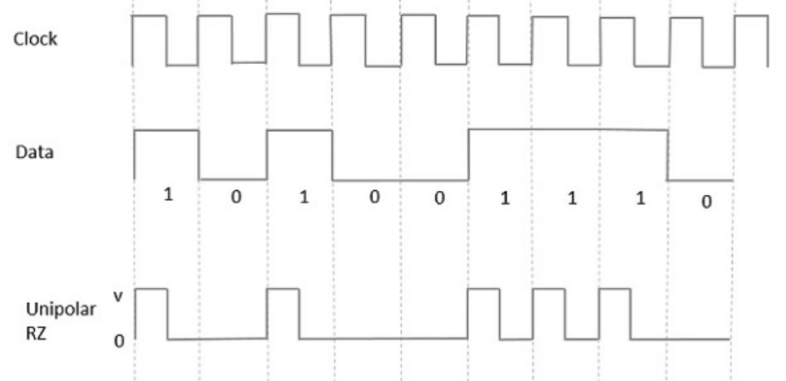
Mã unipolar RZ (Return to Zero)
Notes:
Mã Unipolar: bit 1 biểu diễn bởi mức điện áp cao (+V) - gọi là mark, bit 0 biểu diễn bởi mức 0 - gọi là space.

Slide 12
Đặc điểm mã unipolar RZ
PSD
V²T₀/16
PSD
2f₀
Đơn giản
Có tín hiệu đồng hồ (có vạch phổ tại tốc độ bit)
Băng thông gấp đôi Unipolar NRZ
Tồn tại thành phần DC
Không có khả năng tự phát hiện lỗi
Notes:
. Mã Unipolar RZ có khuyết điểm là chiếm băng thông gấp đôi mã Unipolar NRZ nhưng có ưu điểm là có thành phần đồng hồ f₀ = 1/T₀ nên có thể khôi phục đồng hồ dễ dàng. Cả mã NRZ và RZ đều có thành phần một chiều DC nên khi truyền qua các kết nối AC thì thành phần DC bị ngăn lại làm cho dạng sóng thu bị méo. Mã Unipolar có ưu điểm là dễ tạo ra (dùng các mạch TTL và CMOS) và nó chỉ yêu cầu một nguồn cung cấp.

Slide 13
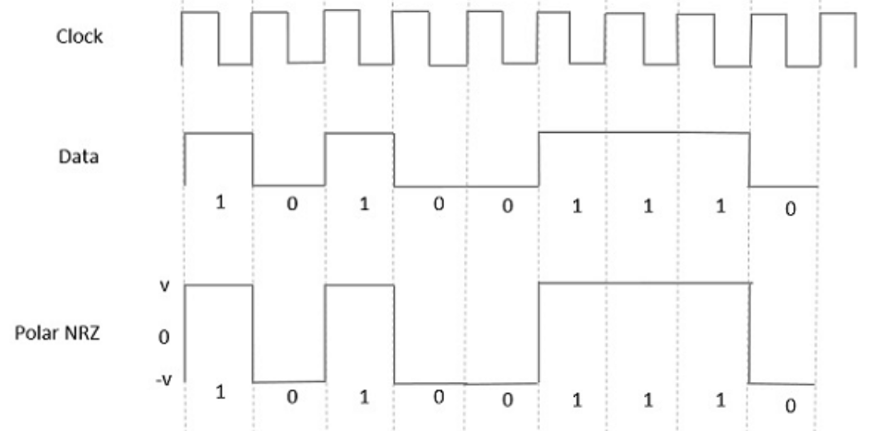
Mã polar NRZ
Notes:
Mã Unipolar: bit 1 biểu diễn bởi mức điện áp cao (+V) - gọi là mark, bit 0 biểu diễn bởi mức 0 - gọi là space.

Slide 14
PSD của mã polar NRZ
PSD
V²T₀
f₀
Notes:
Ta thấy phổ của mã Polar rất giống phổ của mã Unipolar nên băng thông, méo khi truyền qua kết nối AC và khả năng khôi phục đồng hồ của mã Polar cũng giống mã Unipolar. Ưu điểm của mã Polar so với Unipolar là với cùng tỷ lệ BER, yêu cầu công suất tín hiệu thấp hơn 3 dB và mức ngưỡng quyết định bên thu của mã Polar là 0 V (vì các bit 0 và 1 đối cực nhau). Khuyết điểm của mã Polar so với Unipolar là yêu cầu hai nguồn cung cấp ở hai mức +V và -V. Cả mã Unipolar và Polar đều không có tính trong suốt và không có khả năng tự phát hiện lỗi.

Slide 15
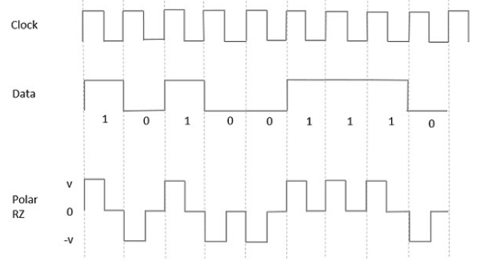
Mã polar RZ
Notes:
Mã Unipolar: bit 1 biểu diễn bởi mức điện áp cao (+V) - gọi là mark, bit 0 biểu diễn bởi mức 0 - gọi là space.

Slide 16
PSD của mã polar RZ
PSD
V²T₀/4
2f₀
Notes:
Mã Unipolar: bit 1 biểu diễn bởi mức điện áp cao (+V) - gọi là mark, bit 0 biểu diễn bởi mức 0 - gọi là space.

Slide 17
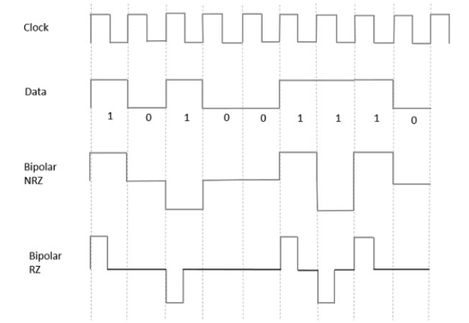
Mã Bipolar
Notes:
Mã Unipolar: bit 1 biểu diễn bởi mức điện áp cao (+V) - gọi là mark, bit 0 biểu diễn bởi mức 0 - gọi là space.

Slide 18

PSD của mã bipolar
V²T₀
PSD
NRZ
f₀
V²T₀/4
PSD
RZ
f₀
Notes:
Mã Unipolar: bit 1 biểu diễn bởi mức điện áp cao (+V) - gọi là mark, bit 0 biểu diễn bởi mức 0 - gọi là space.

Slide 19
Thảo luận
Dựa vào các PSD cho biết các đặc điểm của các loại mã đường Polar, Bipolar về: khả năng kết nối AC, tính trong suốt, khả năng tự phát hiện lỗi, khả năng khôi phục xung đồng hồ, băng thông chiếm dụng
Notes:
Để biểu diễn tín hiệu số cho phù hợp để truyền qua kênh thông tin, phải thực hiện định dạng tín hiệu số. Các bit nhị phân 0 và 1 có thể được biểu diễn dưới nhiều dạng khác nhau gọi là mã đường.
Việc lựa chọn loại mã đường nào cho phù hợp phải dựa vào một hoặc nhiều các yếu tố như:
- Thành phần một chiều DC: Đối với các đường truyền kết nối AC như dùng tụ điện, biến áp..., nếu trong thành phần của mã đường có chứa thành phần DC thì thành phần này sẽ bị ngăn lại gây méo tín hiệu thu. Hơn nữa, nếu truyền qua đường truyền bằng kim loại, thành phần DC sẽ làm nóng dây khiến cho suy hao tăng lên.
- Băng thông: Băng thông của mã đường càng nhỏ càng tốt, vì sẽ giúp tiết kiệm được băng thông.
- Tỷ lệ lỗi bit BER (Bit Error Rate): BER được định nghĩa là số bit thu bị lỗi trên tổng số bit truyền đi trong một đơn vị thời gian. Rõ ràng BER càng nhỏ càng tốt.
- Tính trong suốt (transparancy): Đó là đặc tính một ký tự, một bit, một nhóm bit nào đó có thể truyền đi và nhận lại được. Nếu mã không có tính trong suốt thì có khả năng một nhóm bit hay một ký tự nào đó bị chặn lại tại một trạm thu trên đường truyền và không đến được đích cuối cùng, hoặc có thể một dòng bit nào đó bị mất tín hiệu đồng hồ.
- Khả năng dễ dàng khôi phục đồng hồ: Một ưu điểm nổi bật của thông tin số so với thông tin tương tự là khả năng khôi phục tín hiệu tại các trạm lặp trên đường truyền, làm cho chất lượng tín hiệu số không bị suy giảm theo khoảng cách. Hai công việc chính của trạm lặp là khuếch đại biên độ của tín hiệu và khôi phục tín hiệu đồng hồ ở tại tốc độ bit để tín hiệu đến trạm lặp có thể được lấy mẫu vào thời điểm thích hợp.
- Khả năng tự phát hiện lỗi: Ở đây hiểu khả năng tự phát hiện lỗi là căn cứ vào quy luật mã hóa để phát hiện lỗi chứ không phải đưa thêm độ dư vào mã.
- Đơn giản trong việc thực hiện mã hoá và giải mã.

Slide 20
PSD của mã bipolar
V²T₀
PSD
NRZ
f₀
V²T₀/4
PSD
RZ
f₀
Notes:
Để biểu diễn tín hiệu số cho phù hợp để truyền qua kênh thông tin, phải thực hiện định dạng tín hiệu số. Các bit nhị phân 0 và 1 có thể được biểu diễn dưới nhiều dạng khác nhau gọi là mã đường.
Việc lựa chọn loại mã đường nào cho phù hợp phải dựa vào một hoặc nhiều các yếu tố như:
- Thành phần một chiều DC: Đối với các đường truyền kết nối AC như dùng tụ điện, biến áp..., nếu trong thành phần của mã đường có chứa thành phần DC thì thành phần này sẽ bị ngăn lại gây méo tín hiệu thu. Hơn nữa, nếu truyền qua đường truyền bằng kim loại, thành phần DC sẽ làm nóng dây khiến cho suy hao tăng lên.
- Băng thông: Băng thông của mã đường càng nhỏ càng tốt, vì sẽ giúp tiết kiệm được băng thông.
- Tỷ lệ lỗi bit BER (Bit Error Rate): BER được định nghĩa là số bit thu bị lỗi trên tổng số bit truyền đi trong một đơn vị thời gian. Rõ ràng BER càng nhỏ càng tốt.
- Tính trong suốt (transparancy): Đó là đặc tính một ký tự, một bit, một nhóm bit nào đó có thể truyền đi và nhận lại được. Nếu mã không có tính trong suốt thì có khả năng một nhóm bit hay một ký tự nào đó bị chặn lại tại một trạm thu trên đường truyền và không đến được đích cuối cùng, hoặc có thể một dòng bit nào đó bị mất tín hiệu đồng hồ.
- Khả năng dễ dàng khôi phục đồng hồ: Một ưu điểm nổi bật của thông tin số so với thông tin tương tự là khả năng khôi phục tín hiệu tại các trạm lặp trên đường truyền, làm cho chất lượng tín hiệu số không bị suy giảm theo khoảng cách. Hai công việc chính của trạm lặp là khuếch đại biên độ của tín hiệu và khôi phục tín hiệu đồng hồ ở tại tốc độ bit để tín hiệu đến trạm lặp có thể được lấy mẫu vào thời điểm thích hợp.
- Khả năng tự phát hiện lỗi: Ở đây hiểu khả năng tự phát hiện lỗi là căn cứ vào quy luật mã hóa để phát hiện lỗi chứ không phải đưa thêm độ dư vào mã.
- Đơn giản trong việc thực hiện mã hoá và giải mã.

Slide 21
PSD của mã polar
PSD
NRZ
V²T₀
f₀
PSD
RZ
V²T₀/4
2f₀
Notes:
Để biểu diễn tín hiệu số cho phù hợp để truyền qua kênh thông tin, phải thực hiện định dạng tín hiệu số. Các bit nhị phân 0 và 1 có thể được biểu diễn dưới nhiều dạng khác nhau gọi là mã đường.
Việc lựa chọn loại mã đường nào cho phù hợp phải dựa vào một hoặc nhiều các yếu tố như:
- Thành phần một chiều DC: Đối với các đường truyền kết nối AC như dùng tụ điện, biến áp..., nếu trong thành phần của mã đường có chứa thành phần DC thì thành phần này sẽ bị ngăn lại gây méo tín hiệu thu. Hơn nữa, nếu truyền qua đường truyền bằng kim loại, thành phần DC sẽ làm nóng dây khiến cho suy hao tăng lên.
- Băng thông: Băng thông của mã đường càng nhỏ càng tốt, vì sẽ giúp tiết kiệm được băng thông.
- Tỷ lệ lỗi bit BER (Bit Error Rate): BER được định nghĩa là số bit thu bị lỗi trên tổng số bit truyền đi trong một đơn vị thời gian. Rõ ràng BER càng nhỏ càng tốt.
- Tính trong suốt (transparancy): Đó là đặc tính một ký tự, một bit, một nhóm bit nào đó có thể truyền đi và nhận lại được. Nếu mã không có tính trong suốt thì có khả năng một nhóm bit hay một ký tự nào đó bị chặn lại tại một trạm thu trên đường truyền và không đến được đích cuối cùng, hoặc có thể một dòng bit nào đó bị mất tín hiệu đồng hồ.
- Khả năng dễ dàng khôi phục đồng hồ: Một ưu điểm nổi bật của thông tin số so với thông tin tương tự là khả năng khôi phục tín hiệu tại các trạm lặp trên đường truyền, làm cho chất lượng tín hiệu số không bị suy giảm theo khoảng cách. Hai công việc chính của trạm lặp là khuếch đại biên độ của tín hiệu và khôi phục tín hiệu đồng hồ ở tại tốc độ bit để tín hiệu đến trạm lặp có thể được lấy mẫu vào thời điểm thích hợp.
- Khả năng tự phát hiện lỗi: Ở đây hiểu khả năng tự phát hiện lỗi là căn cứ vào quy luật mã hóa để phát hiện lỗi chứ không phải đưa thêm độ dư vào mã.
- Đơn giản trong việc thực hiện mã hoá và giải mã.

Slide 22
PSD của mã polar RZ
PSD
V²T₀/4
2f₀
Notes:
Mã Unipolar: bit 1 biểu diễn bởi mức điện áp cao (+V) - gọi là mark, bit 0 biểu diễn bởi mức 0 - gọi là space.

Slide 23
Tóm tắt đặc điểm các loại mã đường
Mã đường | Khôi phục đồng hồ | Tự tách lỗi | Dải thông | Kết nối AC | Tính trong suốt
Unipolar (NRZ) | Khó | Không | f_{O} | Không | Không
Unipolar (RZ) | Dễ | Không | 2 f_{O} | Không | Không
Polar (NRZ) | Khó | Không | f_{O} | Không | Không
Polar (RZ) | Dễ | Không | 2 f_{O} | Không | Không
Bipolar (NRZ) | Khó | Có | f_{O}/2 | Có | Không
Bipolar (RZ) | Khó | Có | f_{O} | Có | Không
HDB-3 | Dễ | Có | f_{O} | Có | Có

Slide 24
Sửa bài tập nhóm
Đề bài: tìm hiểu về mã HDB3 và áp dụng
Nhóm trình bày: nhóm 13
Bắt đầu trình bày: 17h10
Notes:
Để biểu diễn tín hiệu số cho phù hợp để truyền qua kênh thông tin, phải thực hiện định dạng tín hiệu số. Các bit nhị phân 0 và 1 có thể được biểu diễn dưới nhiều dạng khác nhau gọi là mã đường.
Việc lựa chọn loại mã đường nào cho phù hợp phải dựa vào một hoặc nhiều các yếu tố như:
- Thành phần một chiều DC: Đối với các đường truyền kết nối AC như dùng tụ điện, biến áp..., nếu trong thành phần của mã đường có chứa thành phần DC thì thành phần này sẽ bị ngăn lại gây méo tín hiệu thu. Hơn nữa, nếu truyền qua đường truyền bằng kim loại, thành phần DC sẽ làm nóng dây khiến cho suy hao tăng lên.
- Băng thông: Băng thông của mã đường càng nhỏ càng tốt, vì sẽ giúp tiết kiệm được băng thông.
- Tỷ lệ lỗi bit BER (Bit Error Rate): BER được định nghĩa là số bit thu bị lỗi trên tổng số bit truyền đi trong một đơn vị thời gian. Rõ ràng BER càng nhỏ càng tốt.
- Tính trong suốt (transparancy): Đó là đặc tính một ký tự, một bit, một nhóm bit nào đó có thể truyền đi và nhận lại được. Nếu mã không có tính trong suốt thì có khả năng một nhóm bit hay một ký tự nào đó bị chặn lại tại một trạm thu trên đường truyền và không đến được đích cuối cùng, hoặc có thể một dòng bit nào đó bị mất tín hiệu đồng hồ.
- Khả năng dễ dàng khôi phục đồng hồ: Một ưu điểm nổi bật của thông tin số so với thông tin tương tự là khả năng khôi phục tín hiệu tại các trạm lặp trên đường truyền, làm cho chất lượng tín hiệu số không bị suy giảm theo khoảng cách. Hai công việc chính của trạm lặp là khuếch đại biên độ của tín hiệu và khôi phục tín hiệu đồng hồ ở tại tốc độ bit để tín hiệu đến trạm lặp có thể được lấy mẫu vào thời điểm thích hợp.
- Khả năng tự phát hiện lỗi: Ở đây hiểu khả năng tự phát hiện lỗi là căn cứ vào quy luật mã hóa để phát hiện lỗi chứ không phải đưa thêm độ dư vào mã.
- Đơn giản trong việc thực hiện mã hoá và giải mã.

Slide 25
Bài tập nhóm
Đọc hiểu
The HDB3 (High-Density Bipolar Order 3) code relies on the transmission of both positive and negative pulses and is the encoding technique used over G.703 E1 networks. With this technique, both timing and data can be transmitted over just two wires in each direction. HDB3 is a development of AMI (Alternate Mark Inversion), a line code in which a logical 0 is represented by no change and a logical 1 is represented by pulses of alternating polarity. HDB3 prevents more than four AMI "no change" bits from being sent consecutively. This, in turn, prevents long runs of zeros in the data stream. Without HDB3, the receiving PLL (phase lock loop) circuit would have difficulty maintaining synchronization.
Notes:
Để biểu diễn tín hiệu số cho phù hợp để truyền qua kênh thông tin, phải thực hiện định dạng tín hiệu số. Các bit nhị phân 0 và 1 có thể được biểu diễn dưới nhiều dạng khác nhau gọi là mã đường.
Việc lựa chọn loại mã đường nào cho phù hợp phải dựa vào một hoặc nhiều các yếu tố như:
- Thành phần một chiều DC: Đối với các đường truyền kết nối AC như dùng tụ điện, biến áp..., nếu trong thành phần của mã đường có chứa thành phần DC thì thành phần này sẽ bị ngăn lại gây méo tín hiệu thu. Hơn nữa, nếu truyền qua đường truyền bằng kim loại, thành phần DC sẽ làm nóng dây khiến cho suy hao tăng lên.
- Băng thông: Băng thông của mã đường càng nhỏ càng tốt, vì sẽ giúp tiết kiệm được băng thông.
- Tỷ lệ lỗi bit BER (Bit Error Rate): BER được định nghĩa là số bit thu bị lỗi trên tổng số bit truyền đi trong một đơn vị thời gian. Rõ ràng BER càng nhỏ càng tốt.
- Tính trong suốt (transparancy): Đó là đặc tính một ký tự, một bit, một nhóm bit nào đó có thể truyền đi và nhận lại được. Nếu mã không có tính trong suốt thì có khả năng một nhóm bit hay một ký tự nào đó bị chặn lại tại một trạm thu trên đường truyền và không đến được đích cuối cùng, hoặc có thể một dòng bit nào đó bị mất tín hiệu đồng hồ.
- Khả năng dễ dàng khôi phục đồng hồ: Một ưu điểm nổi bật của thông tin số so với thông tin tương tự là khả năng khôi phục tín hiệu tại các trạm lặp trên đường truyền, làm cho chất lượng tín hiệu số không bị suy giảm theo khoảng cách. Hai công việc chính của trạm lặp là khuếch đại biên độ của tín hiệu và khôi phục tín hiệu đồng hồ ở tại tốc độ bit để tín hiệu đến trạm lặp có thể được lấy mẫu vào thời điểm thích hợp.
- Khả năng tự phát hiện lỗi: Ở đây hiểu khả năng tự phát hiện lỗi là căn cứ vào quy luật mã hóa để phát hiện lỗi chứ không phải đưa thêm độ dư vào mã.
- Đơn giản trong việc thực hiện mã hoá và giải mã.

Slide 27
Bài tập nhóm
B ← → Bipolar
V ← → Violation
HDB3 encoding rules:
A sequence of four consecutive zeros is encoded using a special "violation" bit. This bit has the same polarity as the last 1-bit that was sent using the AMI encoding rule. Further refinement is necessary to prevent a DC voltage from being introduced by excessive runs of zeros. The violation bit alternates between + and - pulses for every consecutive group of four zeros.
0000 → 000V (V = violation)
0000 → B00V
Notes:
Để biểu diễn tín hiệu số cho phù hợp để truyền qua kênh thông tin, phải thực hiện định dạng tín hiệu số. Các bit nhị phân 0 và 1 có thể được biểu diễn dưới nhiều dạng khác nhau gọi là mã đường.
Việc lựa chọn loại mã đường nào cho phù hợp phải dựa vào một hoặc nhiều các yếu tố như:
- Thành phần một chiều DC: Đối với các đường truyền kết nối AC như dùng tụ điện, biến áp..., nếu trong thành phần của mã đường có chứa thành phần DC thì thành phần này sẽ bị ngăn lại gây méo tín hiệu thu. Hơn nữa, nếu truyền qua đường truyền bằng kim loại, thành phần DC sẽ làm nóng dây khiến cho suy hao tăng lên.
- Băng thông: Băng thông của mã đường càng nhỏ càng tốt, vì sẽ giúp tiết kiệm được băng thông.
- Tỷ lệ lỗi bit BER (Bit Error Rate): BER được định nghĩa là số bit thu bị lỗi trên tổng số bit truyền đi trong một đơn vị thời gian. Rõ ràng BER càng nhỏ càng tốt.
- Tính trong suốt (transparancy): Đó là đặc tính một ký tự, một bit, một nhóm bit nào đó có thể truyền đi và nhận lại được. Nếu mã không có tính trong suốt thì có khả năng một nhóm bit hay một ký tự nào đó bị chặn lại tại một trạm thu trên đường truyền và không đến được đích cuối cùng, hoặc có thể một dòng bit nào đó bị mất tín hiệu đồng hồ.
- Khả năng dễ dàng khôi phục đồng hồ: Một ưu điểm nổi bật của thông tin số so với thông tin tương tự là khả năng khôi phục tín hiệu tại các trạm lặp trên đường truyền, làm cho chất lượng tín hiệu số không bị suy giảm theo khoảng cách. Hai công việc chính của trạm lặp là khuếch đại biên độ của tín hiệu và khôi phục tín hiệu đồng hồ ở tại tốc độ bit để tín hiệu đến trạm lặp có thể được lấy mẫu vào thời điểm thích hợp.
- Khả năng tự phát hiện lỗi: Ở đây hiểu khả năng tự phát hiện lỗi là căn cứ vào quy luật mã hóa để phát hiện lỗi chứ không phải đưa thêm độ dư vào mã.
- Đơn giản trong việc thực hiện mã hoá và giải mã.

Slide 30
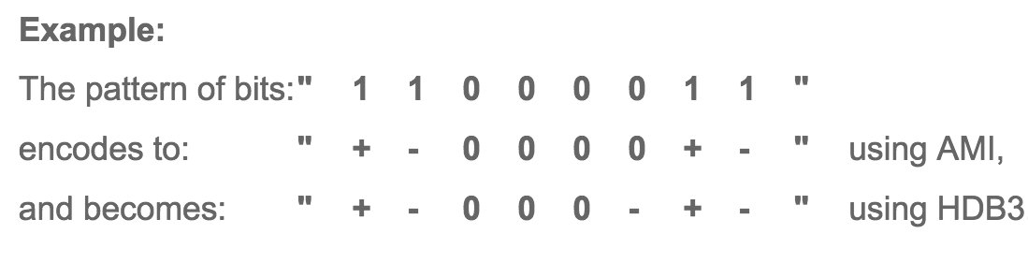
Bài tập nhóm
Đọc hiểu:
Notes:
Để biểu diễn tín hiệu số cho phù hợp để truyền qua kênh thông tin, phải thực hiện định dạng tín hiệu số. Các bit nhị phân 0 và 1 có thể được biểu diễn dưới nhiều dạng khác nhau gọi là mã đường.
Việc lựa chọn loại mã đường nào cho phù hợp phải dựa vào một hoặc nhiều các yếu tố như:
- Thành phần một chiều DC: Đối với các đường truyền kết nối AC như dùng tụ điện, biến áp..., nếu trong thành phần của mã đường có chứa thành phần DC thì thành phần này sẽ bị ngăn lại gây méo tín hiệu thu. Hơn nữa, nếu truyền qua đường truyền bằng kim loại, thành phần DC sẽ làm nóng dây khiến cho suy hao tăng lên.
- Băng thông: Băng thông của mã đường càng nhỏ càng tốt, vì sẽ giúp tiết kiệm được băng thông.
- Tỷ lệ lỗi bit BER (Bit Error Rate): BER được định nghĩa là số bit thu bị lỗi trên tổng số bit truyền đi trong một đơn vị thời gian. Rõ ràng BER càng nhỏ càng tốt.
- Tính trong suốt (transparancy): Đó là đặc tính một ký tự, một bit, một nhóm bit nào đó có thể truyền đi và nhận lại được. Nếu mã không có tính trong suốt thì có khả năng một nhóm bit hay một ký tự nào đó bị chặn lại tại một trạm thu trên đường truyền và không đến được đích cuối cùng, hoặc có thể một dòng bit nào đó bị mất tín hiệu đồng hồ.
- Khả năng dễ dàng khôi phục đồng hồ: Một ưu điểm nổi bật của thông tin số so với thông tin tương tự là khả năng khôi phục tín hiệu tại các trạm lặp trên đường truyền, làm cho chất lượng tín hiệu số không bị suy giảm theo khoảng cách. Hai công việc chính của trạm lặp là khuếch đại biên độ của tín hiệu và khôi phục tín hiệu đồng hồ ở tại tốc độ bit để tín hiệu đến trạm lặp có thể được lấy mẫu vào thời điểm thích hợp.
- Khả năng tự phát hiện lỗi: Ở đây hiểu khả năng tự phát hiện lỗi là căn cứ vào quy luật mã hóa để phát hiện lỗi chứ không phải đưa thêm độ dư vào mã.
- Đơn giản trong việc thực hiện mã hoá và giải mã.

Slide 31
Ví dụ
Dòng bit
0 1 0 0 0 0 0 0 0 0 0 0 0 0 1 0 0 0 0 1
0 B 0 0 0 0 0 0 0 0 0 0 0 0 B 0 0 0 0 B
0 B 0 0 0 V 0 0 0 V 0 0 0 V B 0 0 0 V B
0 B 0 0 0 V B 0 0 V B 0 0 V B 0 0 0 V B
Notes:
Để biểu diễn tín hiệu số cho phù hợp để truyền qua kênh thông tin, phải thực hiện định dạng tín hiệu số. Các bit nhị phân 0 và 1 có thể được biểu diễn dưới nhiều dạng khác nhau gọi là mã đường.
Việc lựa chọn loại mã đường nào cho phù hợp phải dựa vào một hoặc nhiều các yếu tố như:
- Thành phần một chiều DC: Đối với các đường truyền kết nối AC như dùng tụ điện, biến áp..., nếu trong thành phần của mã đường có chứa thành phần DC thì thành phần này sẽ bị ngăn lại gây méo tín hiệu thu. Hơn nữa, nếu truyền qua đường truyền bằng kim loại, thành phần DC sẽ làm nóng dây khiến cho suy hao tăng lên.
- Băng thông: Băng thông của mã đường càng nhỏ càng tốt, vì sẽ giúp tiết kiệm được băng thông.
- Tỷ lệ lỗi bit BER (Bit Error Rate): BER được định nghĩa là số bit thu bị lỗi trên tổng số bit truyền đi trong một đơn vị thời gian. Rõ ràng BER càng nhỏ càng tốt.
- Tính trong suốt (transparancy): Đó là đặc tính một ký tự, một bit, một nhóm bit nào đó có thể truyền đi và nhận lại được. Nếu mã không có tính trong suốt thì có khả năng một nhóm bit hay một ký tự nào đó bị chặn lại tại một trạm thu trên đường truyền và không đến được đích cuối cùng, hoặc có thể một dòng bit nào đó bị mất tín hiệu đồng hồ.
- Khả năng dễ dàng khôi phục đồng hồ: Một ưu điểm nổi bật của thông tin số so với thông tin tương tự là khả năng khôi phục tín hiệu tại các trạm lặp trên đường truyền, làm cho chất lượng tín hiệu số không bị suy giảm theo khoảng cách. Hai công việc chính của trạm lặp là khuếch đại biên độ của tín hiệu và khôi phục tín hiệu đồng hồ ở tại tốc độ bit để tín hiệu đến trạm lặp có thể được lấy mẫu vào thời điểm thích hợp.
- Khả năng tự phát hiện lỗi: Ở đây hiểu khả năng tự phát hiện lỗi là căn cứ vào quy luật mã hóa để phát hiện lỗi chứ không phải đưa thêm độ dư vào mã.
- Đơn giản trong việc thực hiện mã hoá và giải mã.

Slide 32
Nội dung
Số hóa tín hiệu văn bản
Số hóa tín hiệu tương tự
Số hóa tín hiệu thoại
Mã hoá đường
Khôi phục tín hiệu số

Slide 33
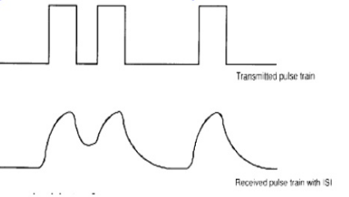
Giới thiệu
Khi truyền tín hiệu đi qua kênh truyền, tín hiệu bị suy hao và méo
Khôi phục lại tín hiệu gốc ban đầu bằng các bộ lặp (repeater) đặt dọc theo đường truyền
Khoảng cách giữa hai bộ lặp phụ thuộc vào: loại môi trường truyền, tốc độ bit, môi trường xung quanh, độ nhạy máy thu,…
Phân loại bộ lặp:
khuếch đại (tương tự)
tái tạo (số)

Slide 34
Nhiễu ISI (Inter Symbol Interference)

Slide 35
Thông tin phát
0 1 0 0 1 0
Tín hiệu phát
Tín hiệu thu
Thông tin thu 0 1 0 1 1 0
Lỗi bit

Slide 36
Sơ đồ khối bộ lặp unipolar NRZ
Tín hiệu vào
Lọc
+
Đa hài 1 trạng thái bền
Tín hiệu ra
Clk
Đồng bộ bit

Slide 37
Sơ đồ khối bộ lặp unipolar NRZ
Tín hiệu vào
Lọc
+
Đa hài 1 trạng thái bền
Tín hiệu ra
Clk
Đồng bộ bit

Slide 38
Lọc khuếch đại trong bộ lặp unipolar NRZ
Khuếch đại biên độ tín hiệu vào
Lọc bớt ảnh hưởng của suy hao và méo
Tín hiệu vào
Lọc
+
Đa hài 1 trạng thái bền
Tín hiệu ra
Clk
Đồng bộ bit

Slide 39
Đồng bộ bit trong bộ lặp unipolar NRZ
Tạo tín hiệu đồng hồ đồng bộ với đồng hồ phát
Tín hiệu vào
Lọc
+
Đa hài 1 trạng thái bền
Tín hiệu ra
Clk
Đồng bộ bit

Slide 40
Lấy mẫu trong bộ lặp unipolar NRZ
Lấy mẫu tín hiệu thu theo nhịp đồng hồ thu
Tín hiệu vào
Lọc
+
Đa hài 1 trạng thái bền
Tín hiệu ra
Clk
Đồng bộ bit

Slide 41
Mạch quyết định trong bộ lặp unipolar NRZ
Xuất xung ra rộng bằng T₀ mỗi khi có bit 1 trong dòng NRZ
Tín hiệu vào
Lọc
+
Đa hài 1 trạng thái bền
Tín hiệu ra
Clk
Đồng bộ bit

Slide 42
Đồng bộ bit
Phương pháp đồng bộ bit: 2 phương pháp
Gởi tín hiệu đồng hồ phát cho bên thu trên một đường truyền riêng
Nhúng tín hiệu đồng hồ vào trong dòng bit phát
Mạch đồng bộ bit: khôi phục tín hiệu đồng hồ từ dòng tín hiệu thu
Đối với các mã đường có chứa đồng hồ (polar RZ…), dùng mạch lọc cộng hưởng
Đối với các mã đường không chứa đồng hồ nhưng có đủ số lượng bit 1 (HDB3,…), dùng mạch khôi phục đồng hồ

Slide 43
Mạch khôi phục đồng hồ
Unipolar RZ
Bipolar RZ
Mạch bình phương
Mạch cộng hưởng
+
Tín hiệu đồng hồ ra
v_{T}
T_{b}
vết khuyết
0 f₀ 2f₀
đồng hồ
0 f₀ 2f₀
v_{T}

Slide 44
Câu hỏi
So sánh ưu khuyết điểm của các loại mã đường đã học.
Giải thích ưu điểm ”hạn chế nhiễu tích luỹ” của thông tin số so với thông tin tương tự.
Vẽ và trình bày nguyên lý làm việc của mạch tái tạo tín hiệu số.
Vẽ và trình bày nguyên lý làm việc của mạch khôi phục xung đồng hồ đối với các dạng mã đường dây khác nhau.

